Slide 1
Wir beschreiben eine Person
ein Mädchen/ einen Jungen
eine Frau/einen Mann

Slide 2
Allgemeine Angaben
die Statur
das Gesicht
Ich sehe einen/eine/ein jungen/…/…,erwachsenen, alten Mann/Frau/Kind
seine/ihre Statur ist: klein, normal, mittelgroß, groß
↕ x x x x
er/sie es hat eine dünne/schlanke, normale, dicke Figur ↔ I X O
er/sie/es hat ein schmales, ovales, rundes Gesicht

Slide 3
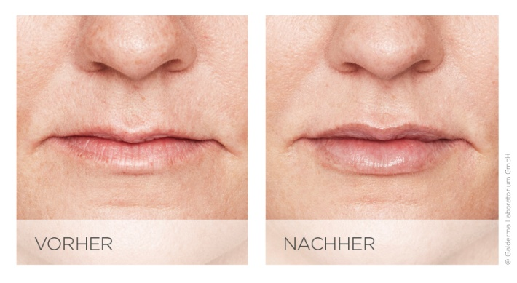
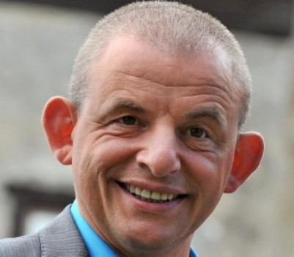
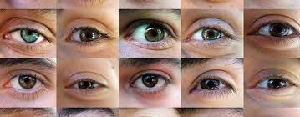
Konkrete Angaben
das Auge-die Augen+ das Ohr/die Ohren
Der Mund+ die Lippen
Er/sie es hat große/ kleine Augen. Seine /ihre Augenfarbe ist: braun, blau…
Er/sie es hat kleine/große/abstehende Ohren.
Er/sie es hat einen kleinen, normalen oder großen Mund.
Seine/ihre Lippen sind schmal/eng oder dick.

Slide 4
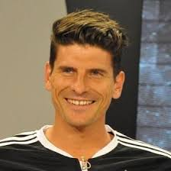
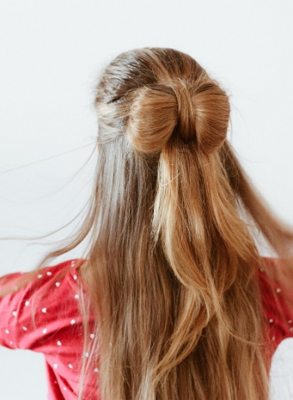
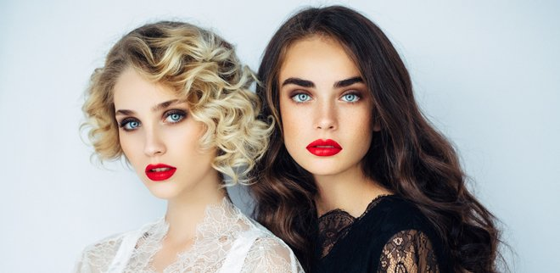
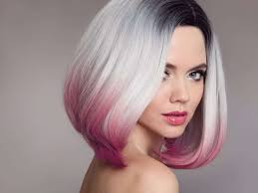
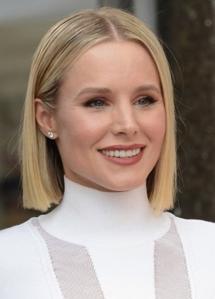
Konkrete Angaben
die Haare
die Frisur
Er/sie/ es hat lange, schulterlange , kurze Haare.
Er/sie es hat eine lockige oder glatte Frisur.
Er/sie es hat eine moderne/ altmodische Frisur.

Slide 5
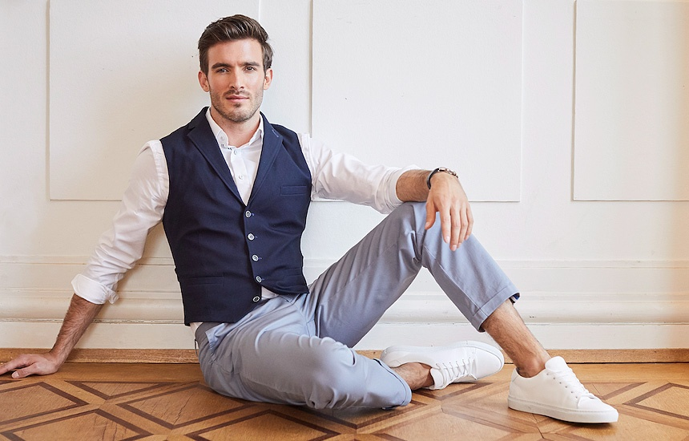
Beschreiben Sie die Person auf dem Foto rechts!
Wer ist das Ihrer Meinung nach ? Er sieht ganz gut aus
Wie finden Sie die Person?
Ich finde er nicht schrecklich.
Was für eine Statur hat er/sie/es?
Er hat eine mittelgroße Statur.
Beschreiben sie sein/ihr Gesicht.(Form, Augen, Ohren, Mund und die Nase.)
Er hat ein Ovales ovaler Gesicht. Seine Augenfarbe ist braun. Er hat normale Augen und Kleine Ohren die nicht abstehen. Sein Mund ist nicht groß aber nicht klein. Seine Lippen sind normal. Er hat eine kleine Nase.
Was für Haare hat er/sie?
Er hat kurze Haare und seine Haarfarbe ist braun.
Wie finden Sie seine/ihre Frisur und was für eine Frisur hat er/sie?. Er hat eine moderne kurze und glatte Frisur.
Wie ist er/sie angezogen?
Er ist cool angezogen , ich weise nicht
Was hat er/sie an?Er hat eine Hemd und Jeans an.

Slide 6
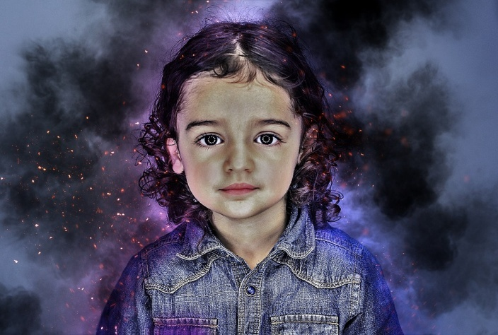
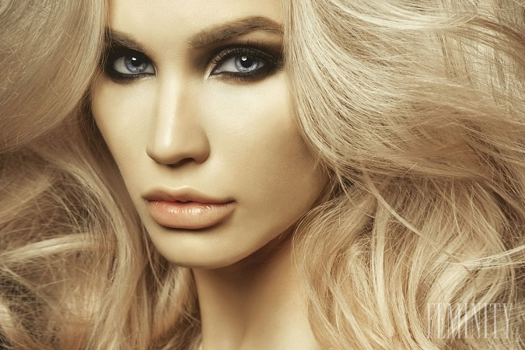
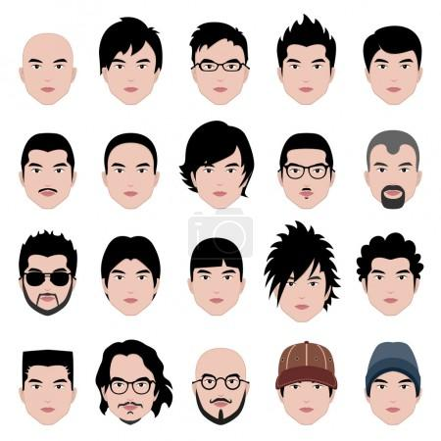

Slide 7
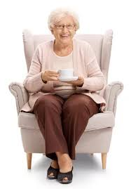
Beschreiben Sie die Person auf dem Foto rechts!
Wer ist das Ihrer Meinung nach ?
Wie finden Sie die Person?
Was für eine Statur hat er/sie/es?
Beschreiben sie sein/ihr Gesicht.(Form, Augen, Ohren, Mund und die Nase.)
Was für Haare hat er/sie?
Wie finden Sie seine/ihre Frisur und was für eine Frisur hat er/sie?.
Wie ist er/sie angezogen?
Was hat er/sie an?

